Slide 1
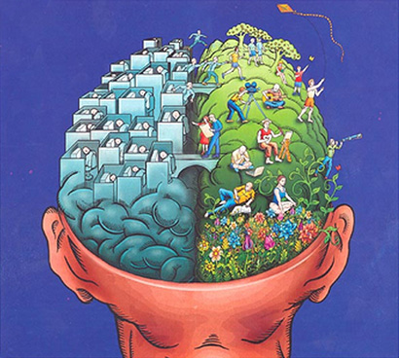
Dansk & Skriftlighed
Formelt –og uformelt skriftsprog
Processkrivning
Sproglig variation

Slide 2
Formelt –og uformelt skriftsprog
Sproglig stil:
Kanceli-stil / Høj stil
Normalsprog / Hverdagssprog
Lav stil – Meget talesprog, slang, ufuldendt, kraftudtryk

Slide 3
Formelt –og uformelt skriftsprog
§4 ”Statens brandinspektion og politiet har til enhver tid uden retskendelse mod behørig legitimation adgang til virksomheder, der fremstiller, indfører eller forhandler fyrværkeri, og kan i forbindelse hermed for fabrikantens eller importørernes regning udtage prøver af fyrværkeriartikler og underkaste disse en teknisk undersøgelse”
Kilde: retsinformation

Slide 4
Formelt –og uformelt skriftsprog
Normaltsprog vs Kanceli-stil:
”Politiet og statens brandinspektion har ret til at undersøge fyrværkeri hos virksomheder der fremstiller, indfører eller forhandler fyrværkeri. De har ret til at kræve betaling for tekniske undersøgelser af fyrværkeriet”

Slide 5
Opgave 1
Hvor formelle/uformelle er disse genrer?
Sms
Email
Indkøbsseddel
Dagbog
Nyhedsartikel
Blog
Twitter-opdatering
Brev
Madopskrift
Dansk stil
Jobansøgning
Tale
Rapport

Slide 6
Opgave 2
Forestil dig at du sender følgende til en ven/veninde via Facebook…
Med denne henvendelse vil jeg anmode dig om, at vi mødes i aften kl.19.00
Med venlig hilsen Bjarne
Hvordan vil din ven/veninde reagere? Hvorfor?

Slide 7
Processkrivning
At skrive er en proces alle kan lære det – Det er et håndværk!
Alle har fået en stil tilbage…
-med lærerkommentarer og røde streger!
Uddyb
Talesprog
????

Slide 8
Processkrivning
Skrivning indeholder 2 faser
Den kreative fase
Den kritiske fase
Forskellen på lineær skrivning og processkrivning:

Slide 9
Processkrivning

Slide 10
Processkrivning
IDEER
FOKUS
UDKAST

Slide 11
Processkrivning
Skrive & Strukturere
Få ideer
Forbedre & Revidere
PROCESSKRIVNING

Slide 12
Processkrivning
3 Faser i skriveprocessen:
Få ideer og fokusere = Før-skrivningsfasen
At gennemskrive og strukturere = Skrivefasen
At forbedre/revidere = Redigeringsfasen

Slide 13
Processkrivning - Før-skrivningsfasen:
Vær kreativ
Vær åben overfor ideer
Undgå selvkritik
Skriv ned – Fx mindmap/brainstorm

Slide 14
Processkrivning

Slide 15
Processkrivning

Slide 16
Processkrivning - Skrivefasen
Metode:
Hurtigskrivning#1:
Skriv løs i 5-10minutter om et eller flere emner i din brainstorm
Læs teksten igennem og vælg hvilke emner der er værd at bygge videre på
Hurtigskrivning#2:
Skriv igen 5-10minutter – denne
gang mere fokuseret
(på de emner du har valgt ud)

Slide 17
Processkrivning - Skrivefasen
Hurtigskrivning = Undgå sort skærm!
Strukturere afsnit – find en rækkefølge
Skriv opgaven – brug evt. Hurtigskrivning flere gange undervejs til de enkelte afsnit

Slide 18
Processkrivning - redigeringsfasen
Når du går fra 1. til 2. fase forbedrer du det du har ’hurtigskrevet’
Det er ALTID hensigtsmæssigt at læse opgaven grundigt igennem til sidst
Læse korrektur (grammatik)
Er der nok afsnit – er opgaven læsbar?
Sprogligvariation

Slide 19
Processkrivning - redigeringsfasen
”Samfundet og medierne som præger det danske er rigtig spændende at lære om i skolen fordi man lærer at kende forskel på de forskellige medier som f.eks. Hjemmesider, blogs og tv og alt muligt så man kan finde ud af hvordan de virker bedst”
Hvad står der?

Slide 20
Processkrivning - redigeringsfasen
”Det danske samfund er præget af mange forskellige medier. Der er alt lige fra TV til internettet med blogs, hjemmesider og meget mere. I skolen lærer man at skelne mellem de forskellige typer af medier, så man kan bruge dem hensigtsmæssigt.”
HUSK PUNKTUMMER!

Slide 21
Sproglig Variation
Hvilket eksempel synes I fungerer bedst – Hvorfor?

Slide 22
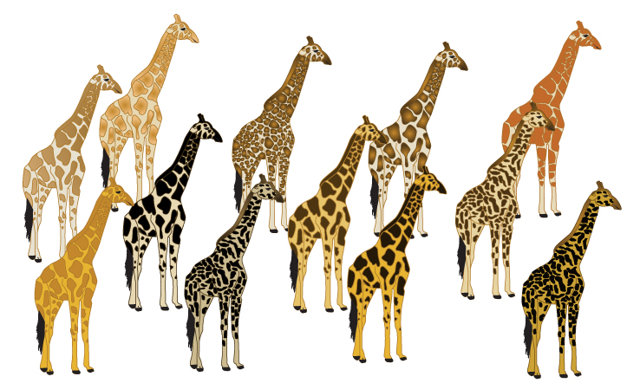
Sproglig Variation
Undgå:
Gentagelser – vendinger eller ord
Fyldord – typisk ’men’ eller ’jo’
Konsekvent at starte sætninger med subjekt (grundled)

